Slide 1
Scolarisation des EANA
Lycée Diderot - Mardi 30 avril

Slide 2
Présentation du CASNAV
Centre
Académique
pour la
Scolarisation
Nouvellement
Des enfants allophones
Arrivés
et des enfants issus de familles itinérantes et de
Voyageurs
2
2
Notes:
2
2
2
4 départements, 1 responsable, 1 coordonnateur, 7 formateurs, 1 site internet

Slide 3
« La scolarisation des élèves allophones relève du droit commun et de l'obligation scolaire. Assurer les meilleures conditions de l'intégration des élèves allophones arrivant en France est un devoir de la République et de son École ». BO n°37 du 11 octobre 2012.

Slide 4
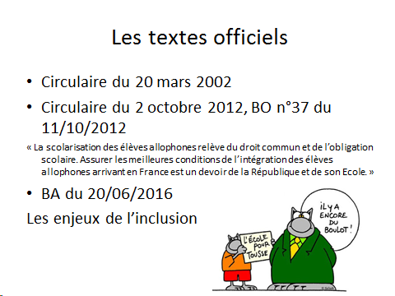
PPT textes officiels

Slide 5
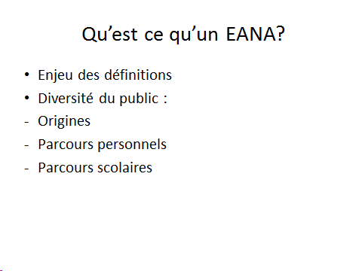

Slide 6
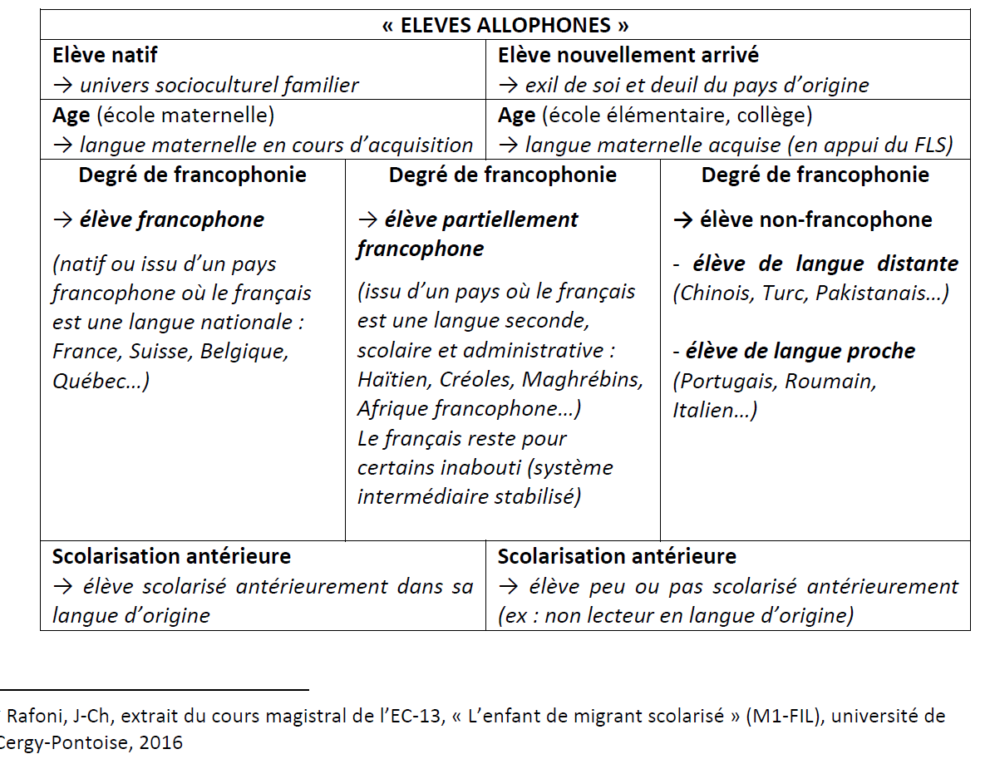

Slide 7
entre 12 et 16 ans
l'instruction est obligatoire pour les enfants des deux sexes, âgés entre six et seize ans, qu'ils soient français ou étrangers, dès l'instant où ils résident sur le territoire français.
Demande de scolarisation DSDEN
2. Tests au CASNAV
UPE2A
Classe ordinaire
NSA:
SAS :Monticelli
De Vinci
Vieux port

Slide 8
16 ans
BO - 2002 - Pour les mineurs étrangers de seize ans à dix-huit ans, même s'ils ne sont pas soumis à l'obligation scolaire, il y a lieu de veiller à ce que leur scolarisation puisse être assurée, en prenant en compte naturellement leur degré de maîtrise de la langue française et leur niveau scolaire. La vérification de leur situation familiale et sociale peut être effectuée dans les conditions prévues au paragraphe précédent.
Il est précisé que le refus de scolariser un jeune qui n'est plus soumis à l'obligation scolaire doit être motivé (arrêt de section du Conseil d'État du 23 octobre 1987 consorts Métrat). Ce refus peut être justifié par un motif pédagogique.

Slide 9
Question de la représentation légale
Pour un jeune de moins de seize ans séjournant en France, sans ses parents mais avec une personne qui déclare en avoir la responsabilité, et à ce titre demande son inscription dans un établissement scolaire, il y a lieu de vérifier la situation de cette personne par rapport à l'enfant. Celle-ci peut reposer sur un fondement juridique : tutelle ou délégation d'autorité parentale ; dans ce dernier cas, l'attestation sur le droit de l'acte de délégation de l'autorité parentale est établie par les services consulaires en France du pays dont le jeune étranger est ressortissant. Toutefois, les dispositions législatives relatives à l'obligation scolaire imposent à toute personne exerçant une simple autorité de fait sur un enfant la charge d'assurer son instruction (article L.131-4 du code de l'éducation). Dans ce cas la preuve que l'enfant est régulièrement confié à cette personne peut être effectuée par tout moyen (lettre des parents, notoriété publique...). L'inscription dans un établissement scolaire ne peut donc être subordonnée à la présentation par la personne qui inscrit l'enfant d'un acte de délégation de l'autorité parentale. Si l'enfant se présente seul et, d'une manière générale, en cas de présomption d'enfant en danger, il conviendra de procéder à un signalement selon les procédures en vigueur (cf. titre II de la circulaire n° 97-119 du 15 mai 1997).
BO 20 mars 2002

Slide 10
Entre 16 et 19 ans
CIO évaluations
Circuit “ordinaire”
Plateforme de 1ère scol
DAQ pôle EANA ( MLDS)
UPE2A en LGT
St Charles
Association
Classe APA

Slide 11
DONNEES STATISTIQUES
ACADÉMIE AIX-MARSEILLE

Slide 12
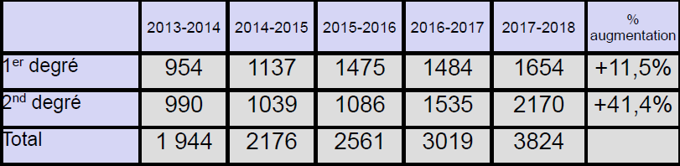
Evolution du nombre d’EANA accueillis

Slide 13
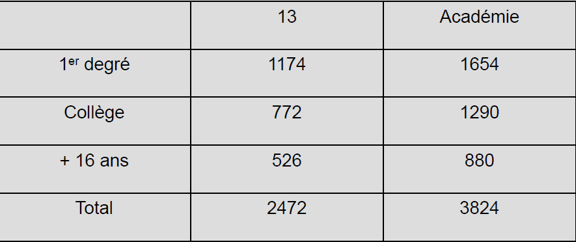
Nombre d’EANA 2017/2018

Slide 14
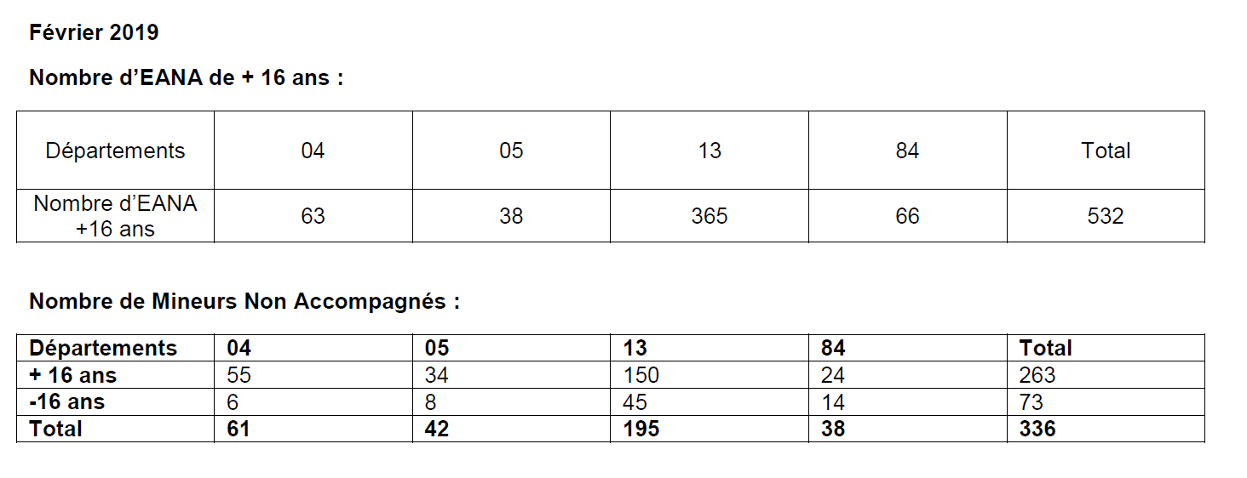
EANA et MNA derniers chiffres

Slide 15
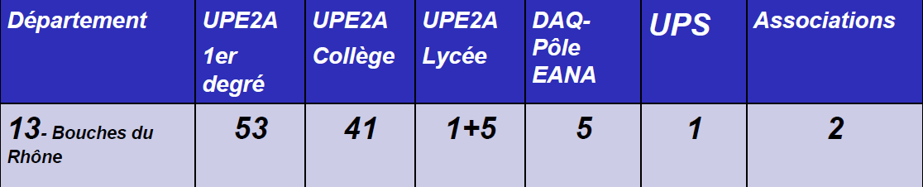
Dispositifs de scolarisation 2018/2019

Slide 16
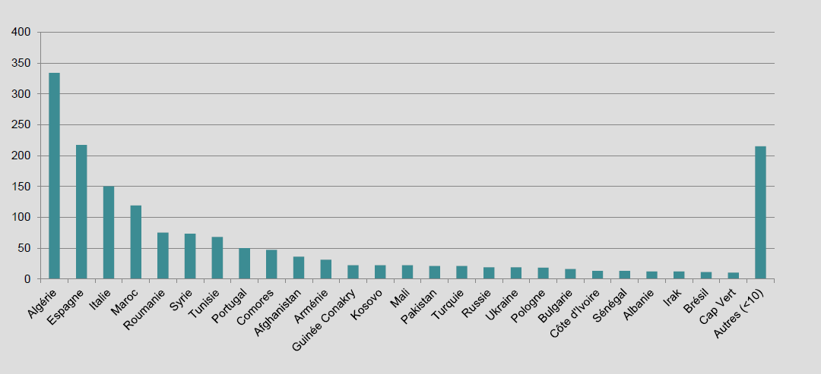
Pays d’origine des EANA de l’académie Aix-Marseille 2017/2018

Slide 17
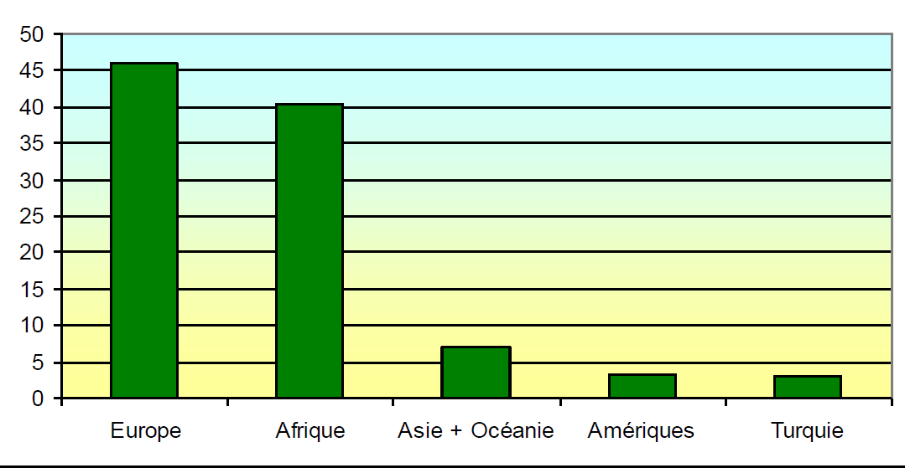
Continent d’origine des EANA de l’académie d’Aix-Marseille 2017/2018

Slide 18
Scolarisation des EANA de + de 16 ans évaluation et orientation
Année scolaire 2018-2019 (septembre à février):
532 EANA de + 16 ans évalués en CIO à Marseille.
265 MNA soit 49.8% de l’effectif total
Nombre d’élèves orientés en LP | 130
Pourcentage | Soit 24,5%

